Slide 1
Формирование и оценка функциональной грамотности обучающихся

Slide 2
Стартовая диагностика
читательской грамотности
обучающихся 8-9 классов.

Slide 3
ШАГ 1. Создаем мероприятие на сайте.
https://fg.resh.edu.ru

Slide 4
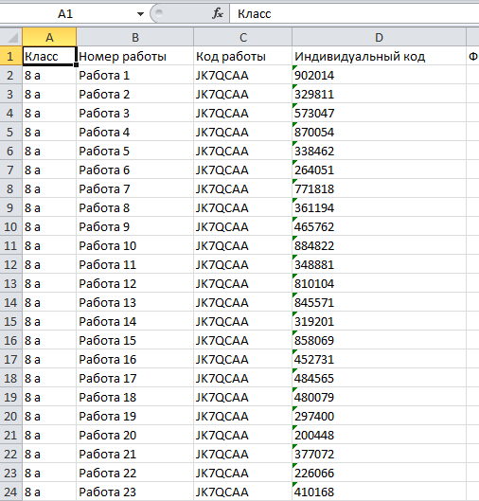
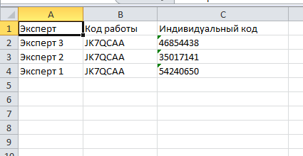

Slide 5
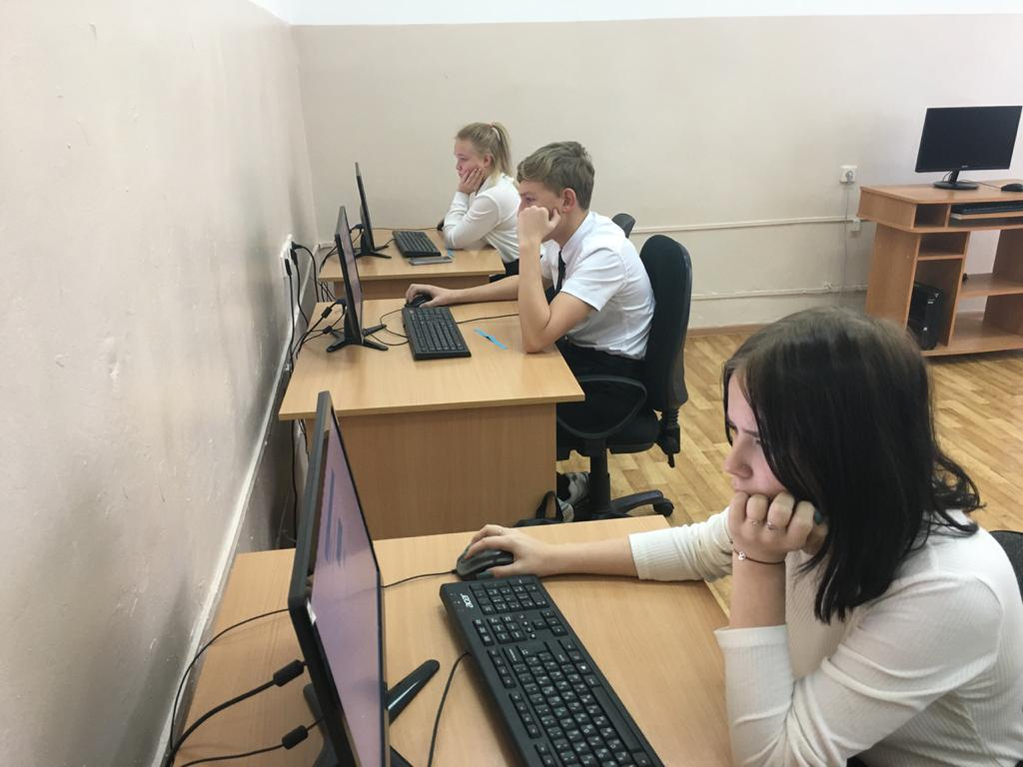
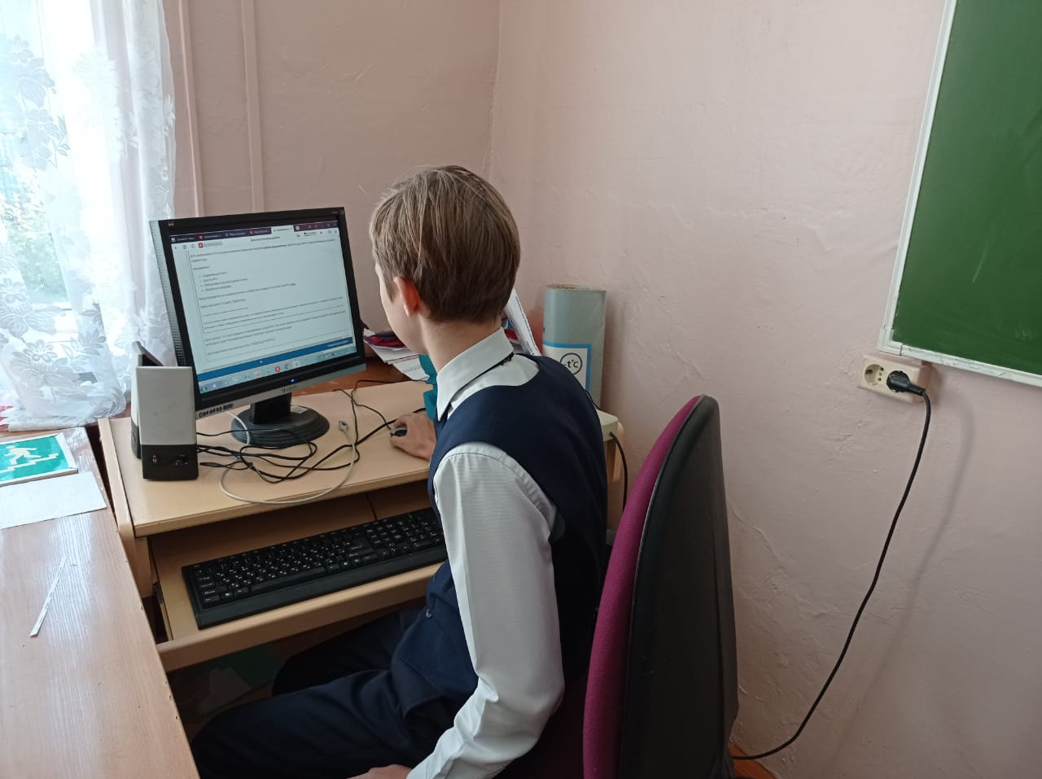
ШАГ 2.

Slide 6
ШАГ 3. Работа экспертов.
СПЕЦИФИКАЦИЯ
диагностической работы по функциональной грамотности для учащихся 8 классов:
ЧИТАТЕЛЬСКАЯ ГРАМОТНОСТЬ
ЧИТАТЕЛЬСКАЯ ГРАМОТНОСТЬ
(8 класс)
Характеристики заданий и система оценивания
ТАБЛИЦА РЕЗУЛЬТАТОВ

Slide 7
ШАГ 4. Внесение результатов в СГО.
https://sgo.prim-edu.ru/

Slide 8
ШАГ 4. Внесение результатов в СГО.
https://sgo.prim-edu.ru/
План диагностической работы

